Slide 1

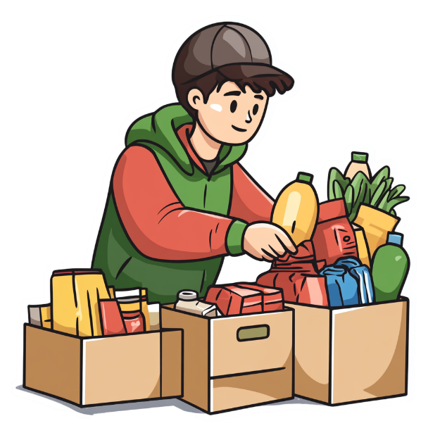



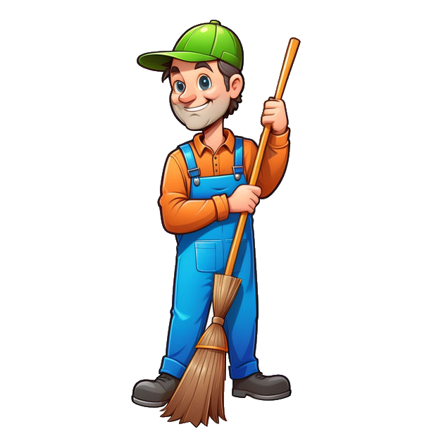


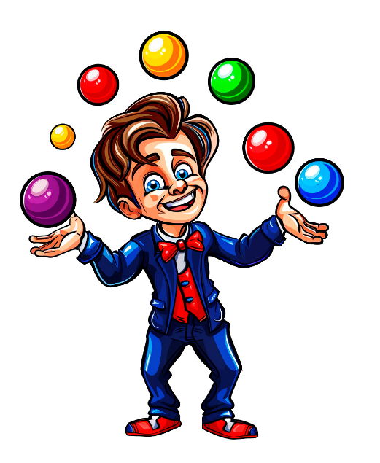




Продає товар
Показує фокуси, виступає у цирку
Лікує людей, перевіряє здоров'я
Грає, записує музику
Бере інтерв'ю, пише статті для журналів та газет
Робить фотографії
Підмітає вулицю, стежить за чистотою у парку
Готує, смажить, пригощає

